Slide 1
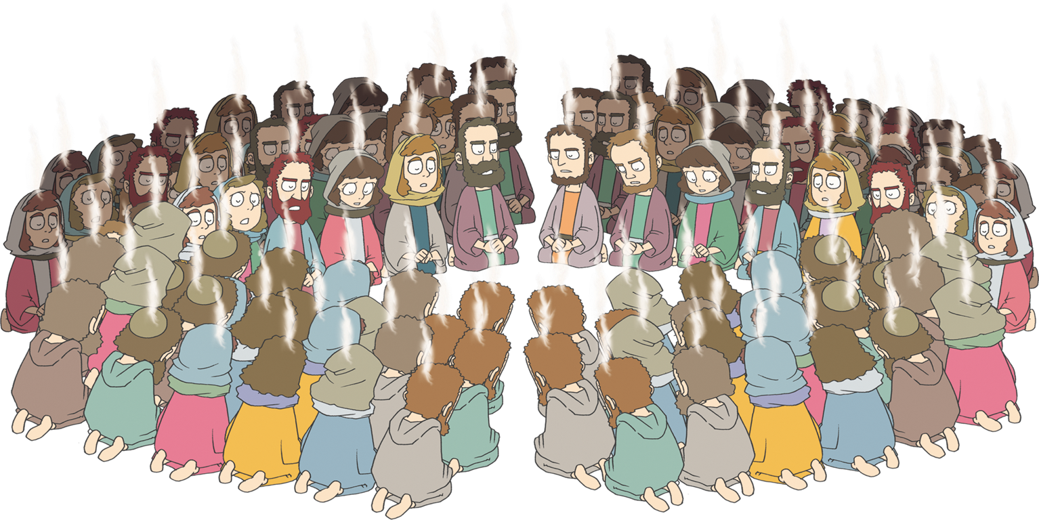
しょだいきょうかいが あらかじめ みた こと
しと 1:14

Slide 2
わたしの なやみ
- みことばが こくいん されれば
こたえが みえる！
わたしの みぶん けんい
(Trinity)
どんな もんだいでも
5かくしん
こたえを うけつづける
62せいかつ
10おくぎを ととのえる
チャンス
こたえを うけて
かくにんする きょうかい
ゆれない 10どだい
まちがった ながれを かえる 9ながれ

Slide 3
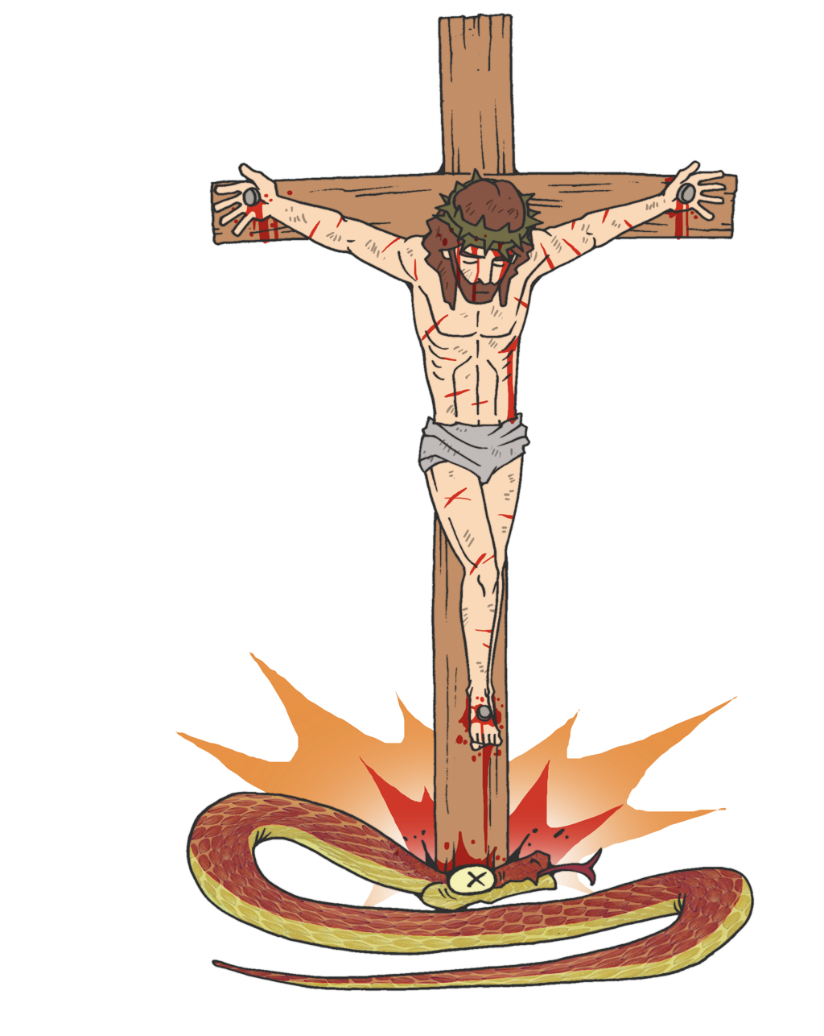
1. イエスがキリスト – マタイ16:13-20
いわ
ハデスの もんに かつ
てんごくの かぎ

Slide 4
2. へんぼうざんの けいやく – マタイ 17:1-9
モーセ
エリヤ
キリスト

Slide 5
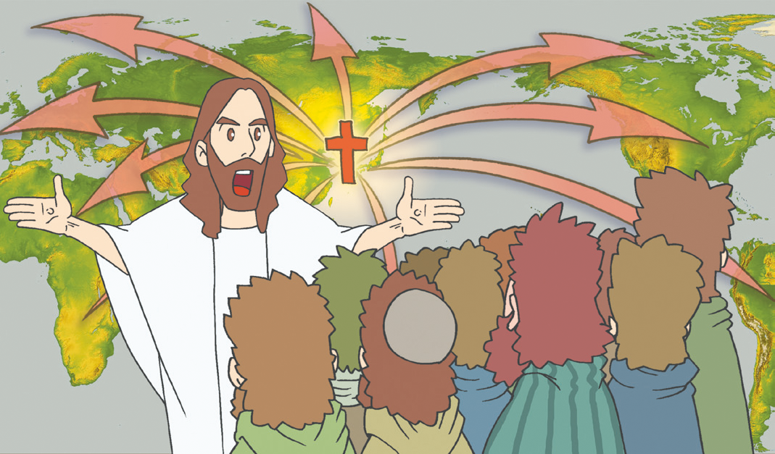
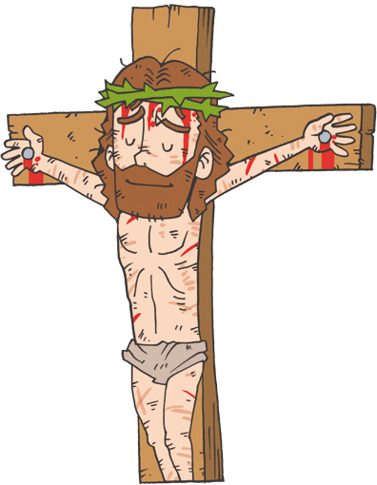
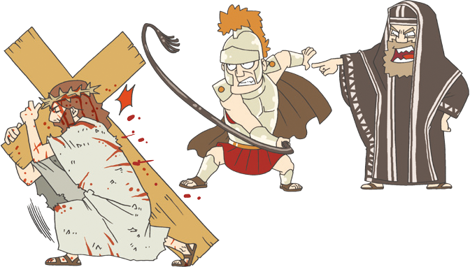
3. カルバリのおかの けいやく – マタイ28:1 - 20
せいしょてき
しょうこ
かがくてき
しょうこ
しゅうまつろんてき
しょうこ

Slide 6
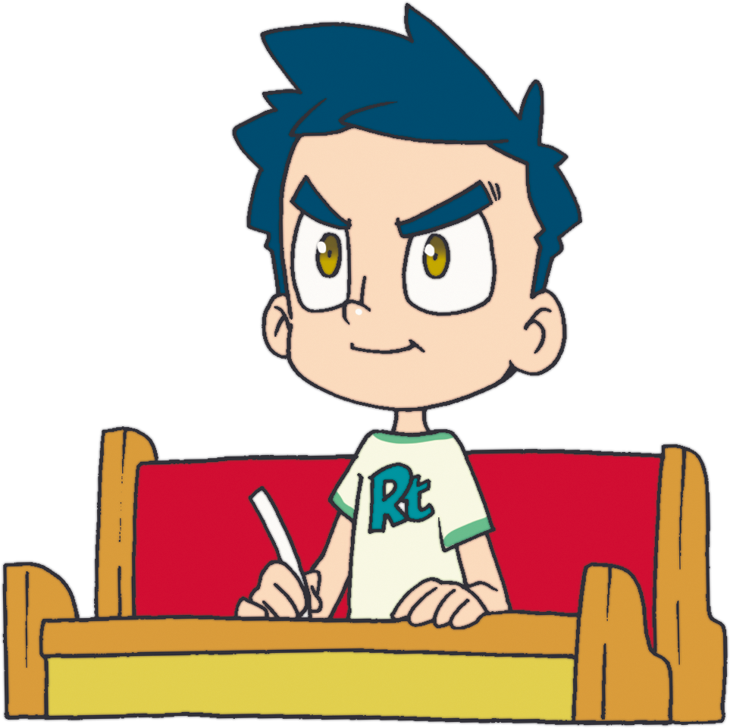
4. ガリラヤの けいやく – ヨハネ 21:15-18
あいしますか?
わたしの ひつじを
かいなさい

Slide 7
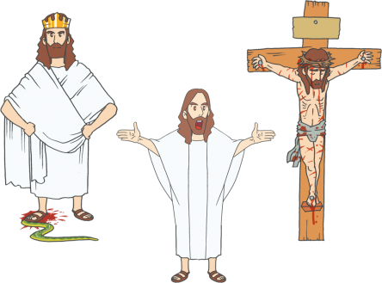
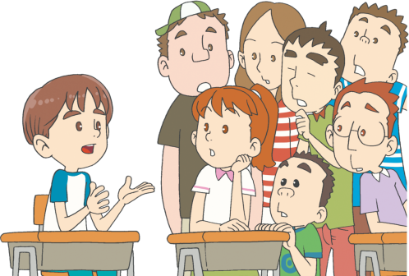
5. オリーブやまの けいやく
イエスが
キリスト
かみの
くに
ただ
せいれいの ちから

Slide 8
6. マルコのおくじょうのまの けいやく
みっつの まつり
5つの じこくひょう
5つの もん
5つの ちから

Slide 9
みことば もくそう= せいじつ みことば + いのりの てちょう
れいてき サミット – いのりの なかで
べんきょうしよう!
ぎのう サミット – みことばの なかで
タラントを みつけよう!
ぶんか サミット – ちからを もって
よのなかに でていこう!

Slide 10
フォーラム
を
し
て
こく いん し よう
みことば – しょだいきょうかいが あらかじめ
みた ことに ついて フォーラムしよう
じっせん – みことばを にぎって わたしが
じっせん することに ついて フォーラムしよう
いのり ｰ かみさまに いのりぶんを かこう！

